Slide 1
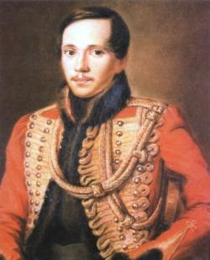
«Недаром помнит вся Россия…»
Посвящается 200 летию
М . Ю. Лермонтова
Подготовила: Кулавская Л.С.
Учитель русского языка и литературы
г.Саранск
2015 год

Slide 2
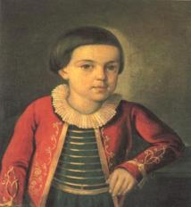
Михаил Юрьевич Лермонтов
Родился в селе Тарханы Пензенской губернии. Здесь прошли детские годы поэта. Он рано потерял мать и вырос в разлуке с отцом . Его воспитанием занималась бабушка. Он получил прекрасное домашнее образование.

Slide 3
1 сентября 1828 Лермонтов зачисляется в
университетский благородный пансион, одно из лучших учебных заведений России. Получает гуманитарное образование. В пансионе пишет стихи, очень рано осознав, что поэзия - его призвание.
Осенью 1830 поступает в Московский университет на нравственно-политическое отделение. Неудовлетворенность Лермонтова лекциями профессоров и недовольство профессоров непочтительными ответами и пререканиями студента, что считалось непозволительной дерзостью, привели к тому, что он подал заявление об увольнении и покинул университет в 1832.

Slide 4
По окончанию школы в 1834 произведен из юнкеров в корнеты лейб-гвардии Гусарского полка, стоявшего в Царском Селе

Slide 5
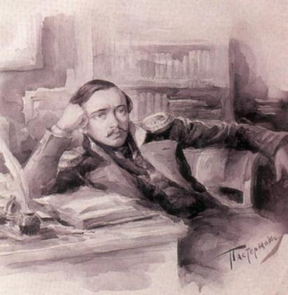
Творчество М.Ю.Лермонтова
Необычайно широка тематика стихотворений Лермонтова ,ведь именно через его сочинения можно узнать историю его души и понять его как поэта и человека

Slide 6
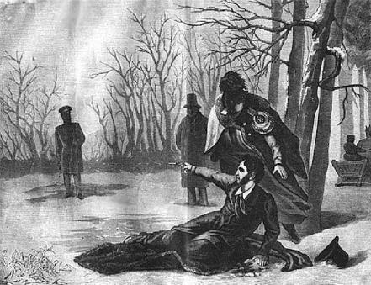
Стихотворение «Смерть поэта»
Известие о смерти А.С. Пушкина потрясло его и он пишет в 1837 году стихотворение «Смерть поэта»
Стихотворение мгновенно распространилось по Петербургу и потрясло общество.
«Погиб поэт, невольник чести
Пал, оклеветанный молвой
С свинцом в груди
И с жаждой мести ,
Поникнул гордо головой..»

Slide 7
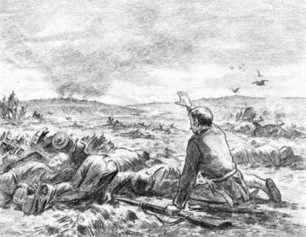
Стихотворение «Бородино»
3 марта 1837 поэт был арестован по делу «о непозволительных стихах». Лермонтов был переведен из гвардии в Нижегородский драгунский полк и 1 апреля отправился из Петербурга на Кавказ. Направляясь в свою первую ссылку, он на месяц задержался в Москве, которая готовилась к большому торжеству - 25-летию Бородинского сражения. Так в 1837 году появляется стихотворение «Бородино» опубликованное в "Современнике"
«Да были схватки боевые
Да, говорят ,еще какие!
Не даром помнит вся Россия
Про день Бородина!…»

Slide 8
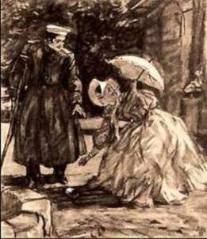
«Слава — это удача, и чтоб добиться ее, надо только быть ловким.»
Во время кавказской ссылки познакомился с декабристами. Почти все, что создал Лермонтов в период между двумя ссылками связано с Кавказом. Кавказские темы и образы нашли широкое отражение в романе "Герой нашего времени«(1838)

Slide 9
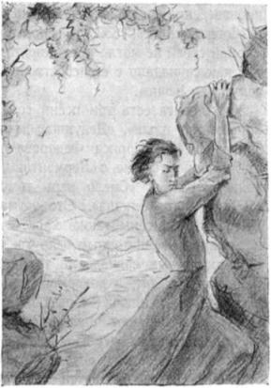
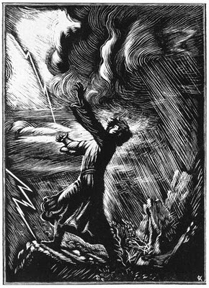
«Мцыри» — романтическая поэма написанная в 1839 году Она относится к поздним кавказским поэмам Лермонтова и считается одним из последних классических образцов русской романтической поэзии.
«Сначала бегал он от всех,
Бродил безмолвен , одинок,
Смотрел ,вздыхая на восток,
Томим неясною тоской
По стороне своей родной…»

Slide 10
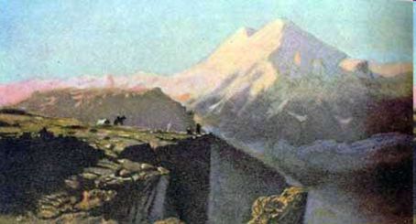
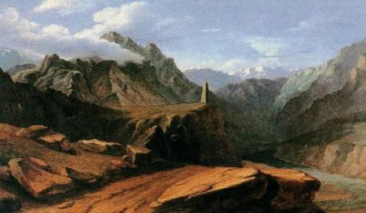
Кавказ
«Хотя я судьбой на заре моих дней,
О южные горы, отторгнут от вас,
Чтоб вечно их помнить, там надо быть раз:
Как сладкую песню отчизны моей,
Люблю я Кавказ.
В младенческих летах я мать потерял.
Но мнилось, что в розовый вечера час
Та степь повторяла мне памятный глас.
За это люблю я вершины тех скал,
Люблю я Кавказ.

Slide 11
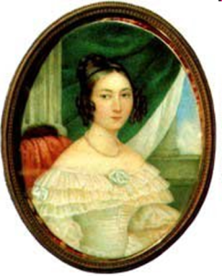
Любовная лирика поэта
Адресаты любовной лирики Лермонтова - Екатерина Александровна Сушкова.
К.С
«Вблизи тебя до этих пор
Я не слыхал в груди огня.
Встречал ли твой прелестный взор -
Не билось сердце у меня.
И что ж?- разлуки первый звук
Меня заставил трепетать;
Нет, нет, он не предвестник мук;
Я не люблю - зачем скрывать!
Однако же хоть день, хоть час
Еще желал бы здесь пробыть,
Чтоб блеском этих чудных глаз
Души тревоги усмирить.»
Расстались мы ,но твой портрет….
«Расстались мы, но твой портрет
Я на груди своей храню:
Как бледный призрак лучших лет,
Он душу радует мою.
И, новым преданный страстям,
Я разлюбить его не мог:
Так храм оставленный - всё храм,
Кумир поверженный - всё бог!»

Slide 12
Подражание Байрону
Не смейся, друг, над жертвою страстей,
Венец терновый я сужден влачить;
Не быть ей вечно у груди моей,
И что ж, я не могу другой любить.
Как цепь гремит за узником, за мной
Так мысль о будущем, и нет иной.
Я вижу длинный ряд тяжелых лет,
А там людьми презренный гроб, он ждет,
И до него надежды нет, и нет
За ним того, что ожидает тот,
Кто жил одной любовью, погубил
Все в жизни для нее, а все любил.
И вынесть мог сей взор ледяный я
И мог тогда ей тем же отвечать.
Увижу на руках ее дитя
И стану я при ней его ласкать,
И в каждой ласке мать узнает вновь,
Что время не могло унесть любовь!....
Варвара Александровна Бахметьева (Лопухина), сестра товарища по университету Лермонтова.

Slide 13
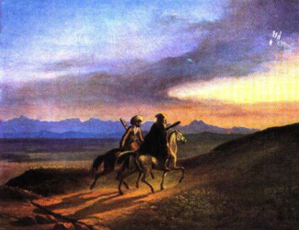
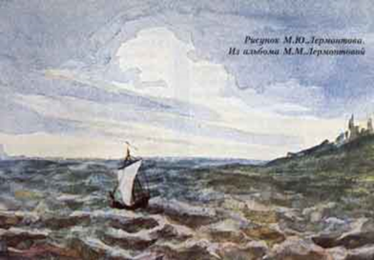
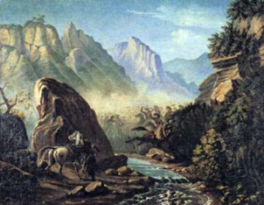
Также М. Ю. Лермонтов хорошо рисовал ,умел играть на флейте, фортепиано и скрипке
«Белеет парус одинокой
В тумане моря голубом!..
Что ищет он в стране далекой?
Что кинул он в краю родном?..»

Slide 14
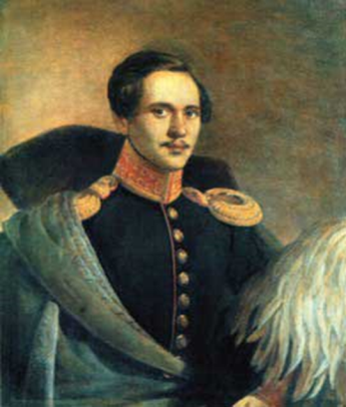
Михаил Юрьевич Лермонтов –одно из удивительных явлений в литературе. Он погиб, не дожив до27 лет ,создав такие шедевры, которые дали ему право войти в число великих людей.

Slide 15
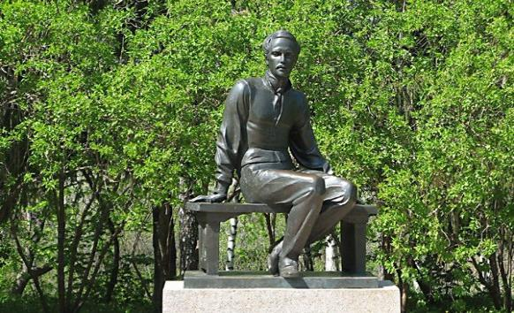
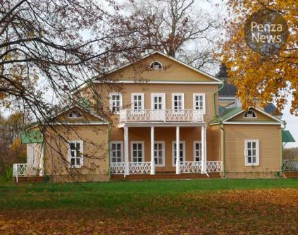
Памятник поэту М. Ю. Лермонтову был установлен в Тарханах 9 июня 1985 года.
Государственный музей Тарханы — историко-культурный памятник .В этом месте прошли юные годы Лермонтова, здесь поэт узнавал о разнообразии жизни крестьян и получал удовольствие от единения с природой.

